Slide 1
«Обзор российского рынка водорода. Июль 2023. Прогноз развития до 2027 года»
Докладчик:
Студентка группы 12 ХК
Симонова Ксения Михайловна
Проверил:
Преподаватель
Захарова Светлана Геннадьевна

Slide 2
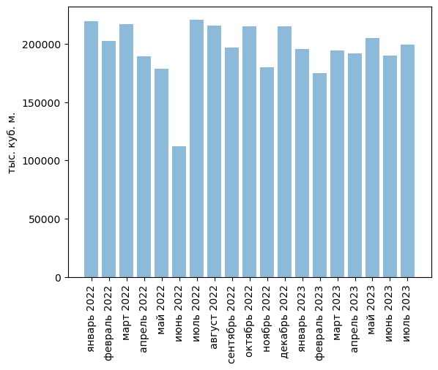
Динамика внутреннего производства водорода в натуральном выражении по месяцам:

Slide 3
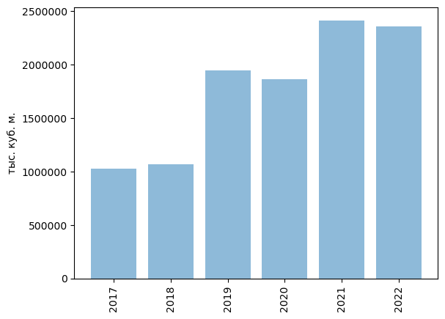
Динамика внутреннего производства водорода в натуральном выражении по годам:

Slide 4
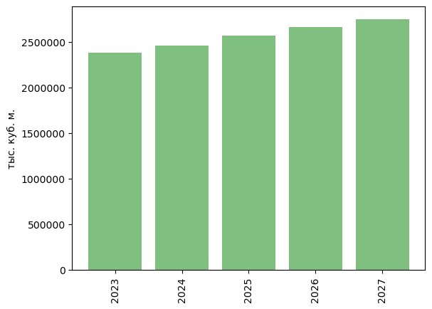
Прогноз динамики российского рынка водорода в натуральном выражении:

Slide 5
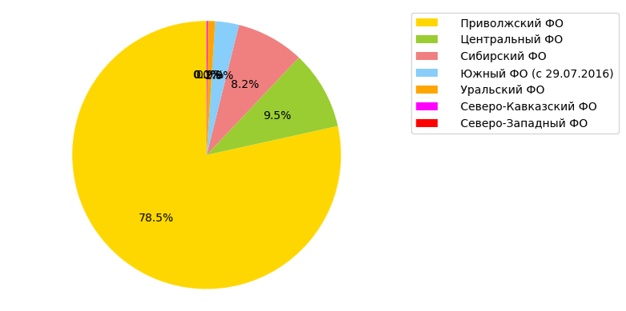
Структура производства водорода по федеральным округам по результатам января-июля 2023 года:

Slide 6
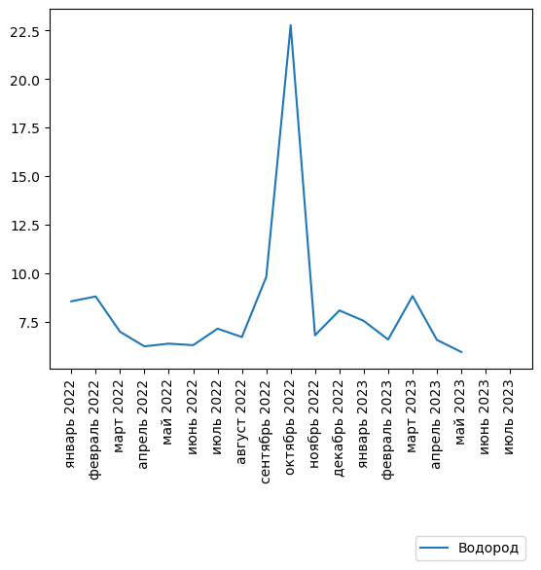
Динамика цен производителей водорода, руб/кубический метр, без НДС:

Slide 7
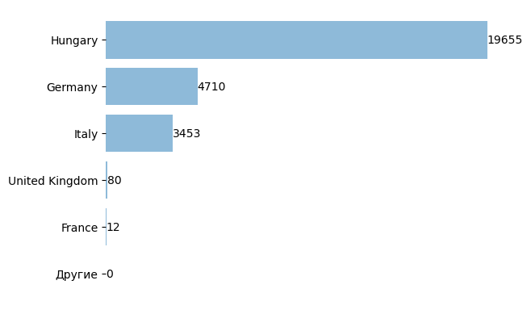
Структура импорта водорода по странам, долларов США, 2021 год:

Slide 8
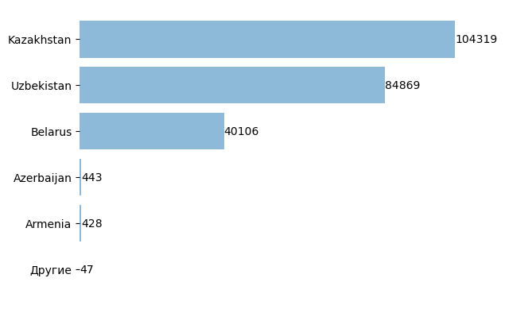
Структура экспорта водорода по странам, долларов США, 2021 год:

Slide 9
Спасибо за внимание!

